Slide 1
Комплекс исследования движения КЛА
Выполнили студенты группы
М60-307б
Савенков В. Р.
Карпухина А. В.
Щербатых К. С.

Slide 2
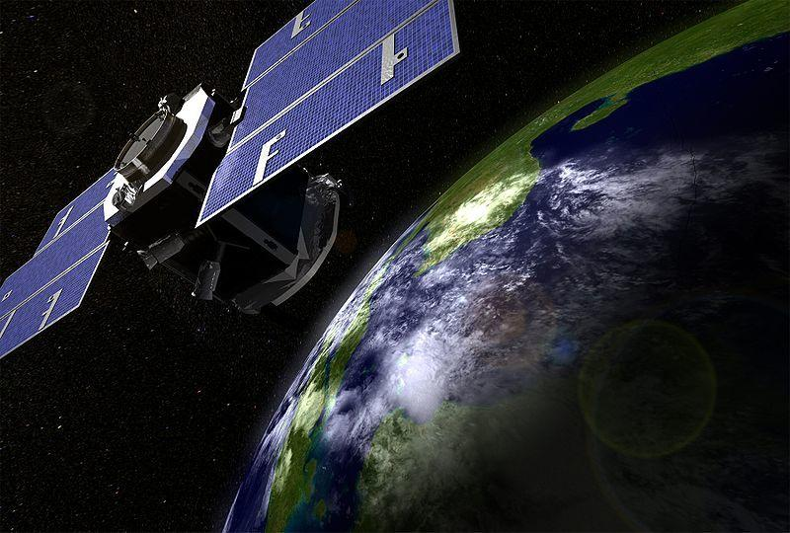
Постановка задачи
В настоящее время происходит интенсивное освоение космического пространства, которое ведётся по широкой программе, включающей полёты, как по околоземным орбитам, так и по траекториям к другим планетам Солнечной системы.

Slide 3
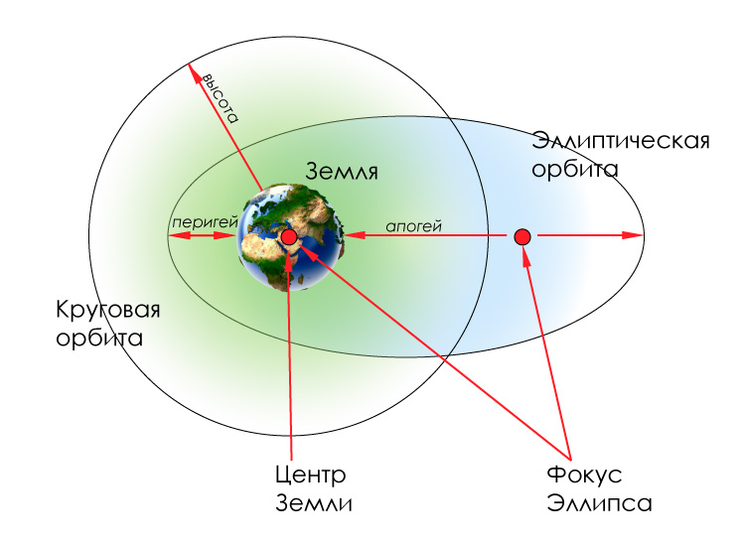
Несомненно, прогнозирование движения КЛА является одной из целевых задач науки, которая имеет такие названия как космическая баллистика, механика космического полёта, прикладная небесная механика, космодинамика, теория движения искусственных небесных тел, космонавтика и т.д.

Slide 4
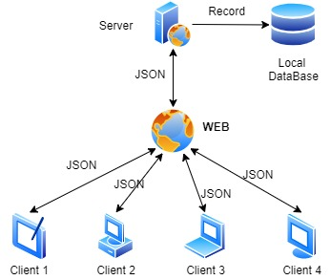
Архитектура проекта
Наш проект представляет собой клиент серверное приложение, которое предоставляет инструментарий для исследования и моделирование движения КЛА.
Все вычисления производятся на сервере, а отображение происходит в клиенте. Общение клиента с сервером происходит по HTTP протоколу.

Slide 5
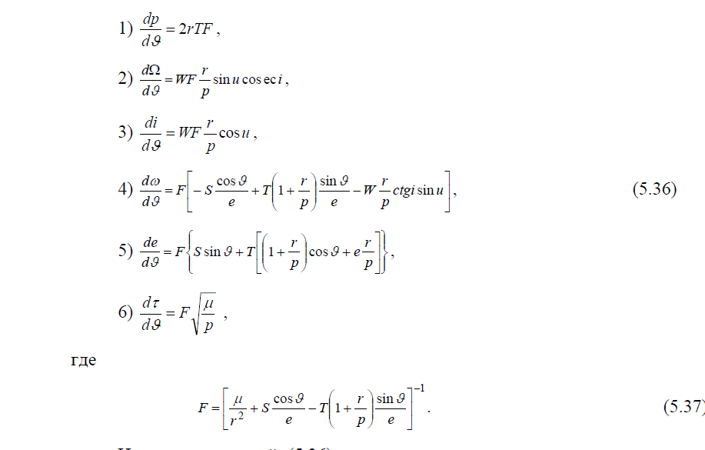
Метод расчёта положения КЛА
Для вычисления положения КЛА в новый момент времени используется метод оскулирующих элементов.

Slide 6





Сервер
Сервер написан на языке Python с использованием веб фреймворка Flask. Как уже было сказано раннее на сервере происходят основные вычисления связанные с прогнозированием КЛА в разные моменты времени. Общение с клиентом происходит по HTTP протоколу, данные отдаются в формате JSON через GET запрос с клиента.

Slide 7
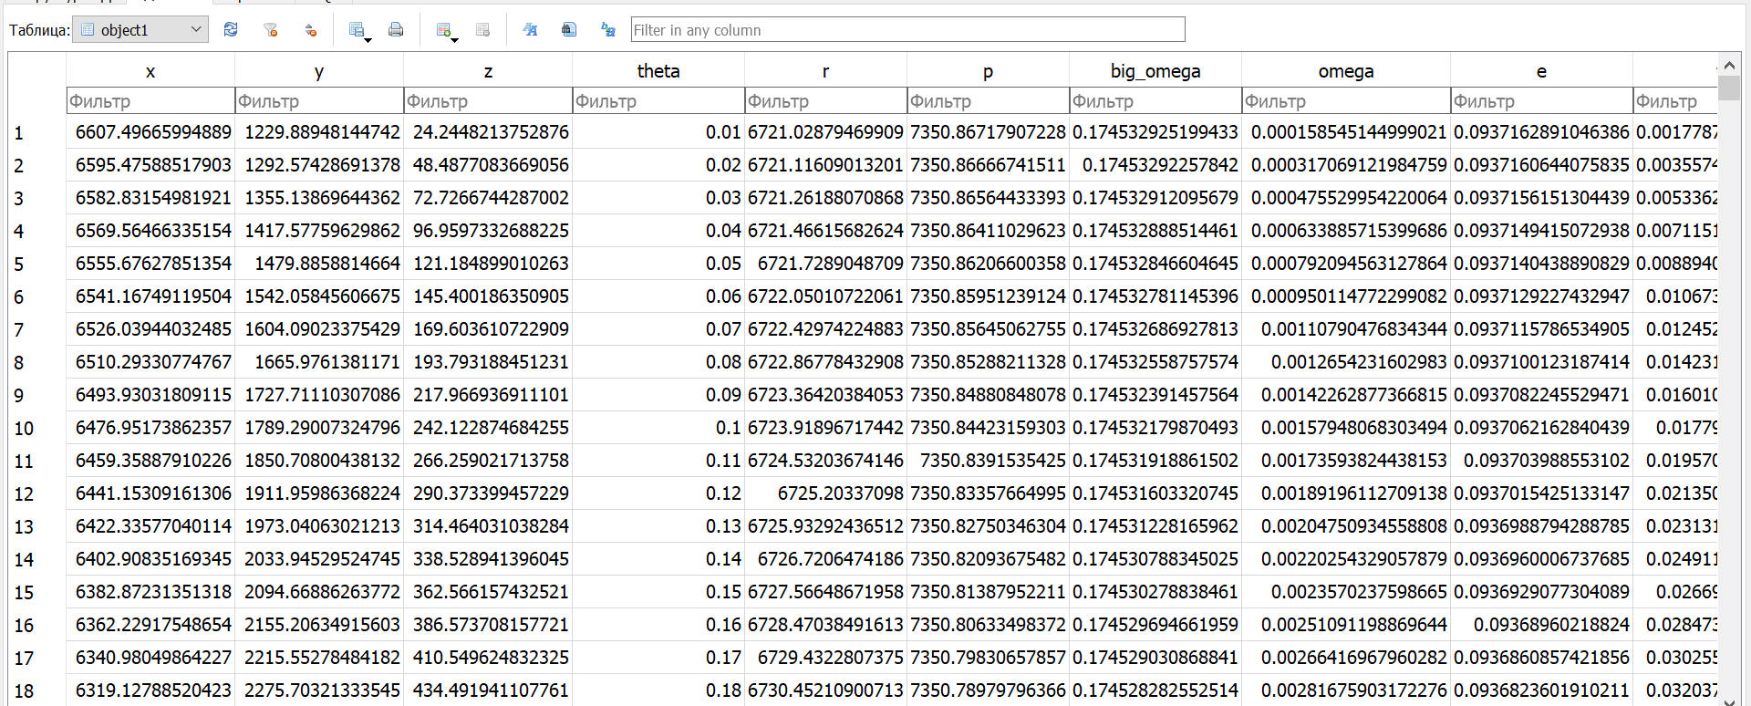
Анализ данных

Slide 8
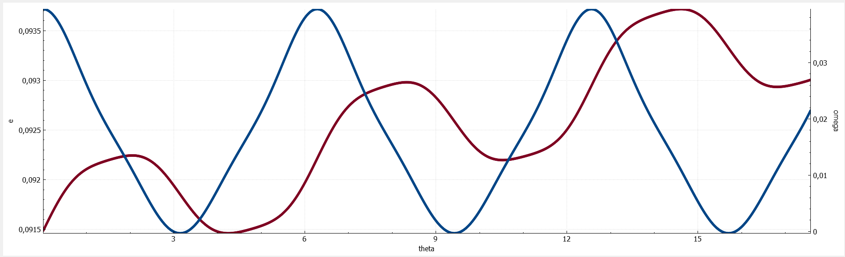
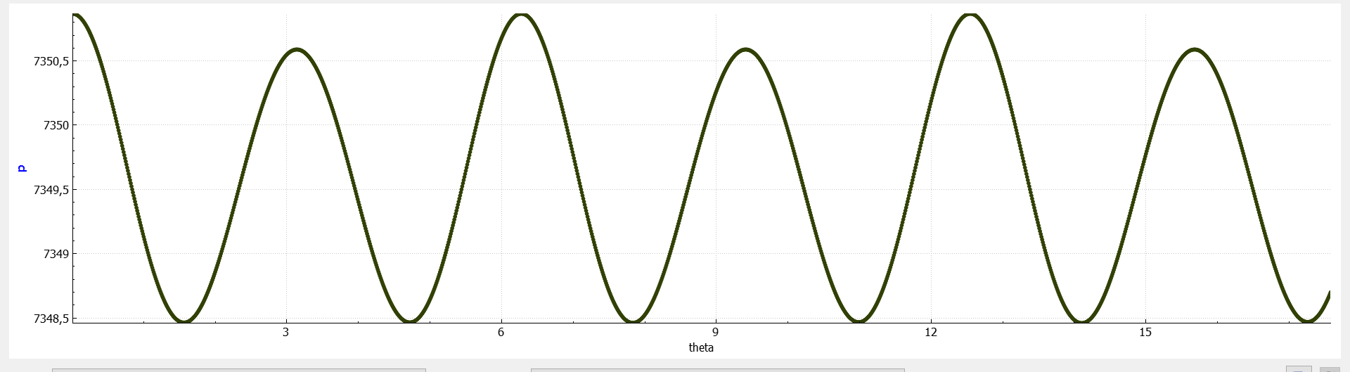
Анализ данных

Slide 9





Клиент
Клиент написан на языке C++ с использование кросплатформенного фреймворка QT. Для разработки GUI использовалась технология QT Widgets. Отрисовка графики происходила с помошью программного интерфейса определяемого спецификацией OpenGL.

Slide 10
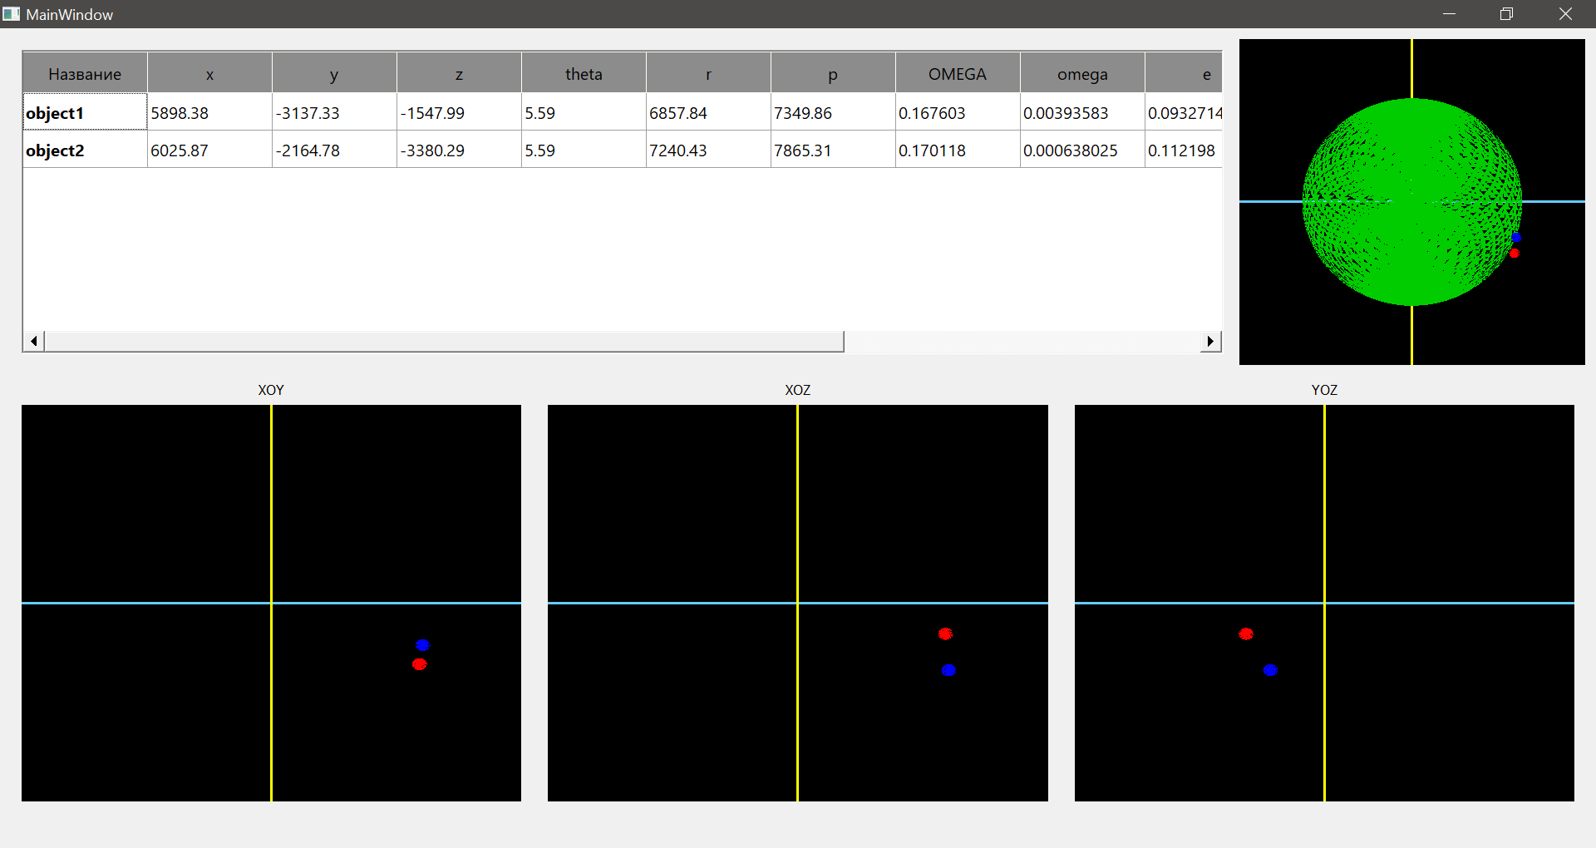
Клиент

Slide 11
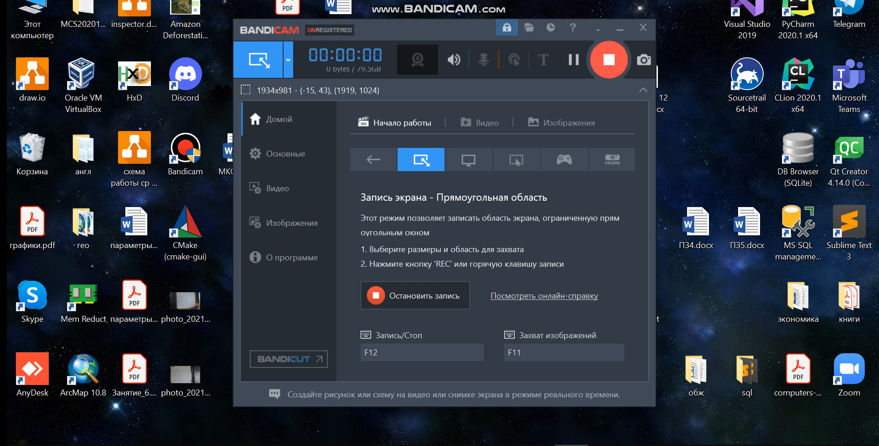
Видеопример

Slide 12
Спасибо за внимание!

